Slide 1

Vue基础

Slide 2
目录
Vue实例
模版语法
计算属性
Class 与 Style 绑定
条件渲染
列表渲染
事件处理器
表单控件绑定
组件

Slide 3
1. Vue.js实例

Slide 4
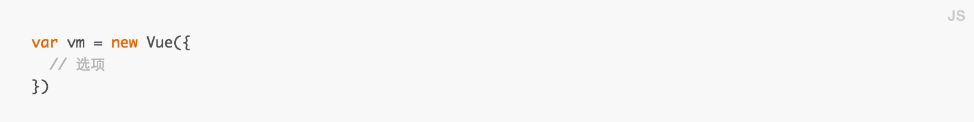
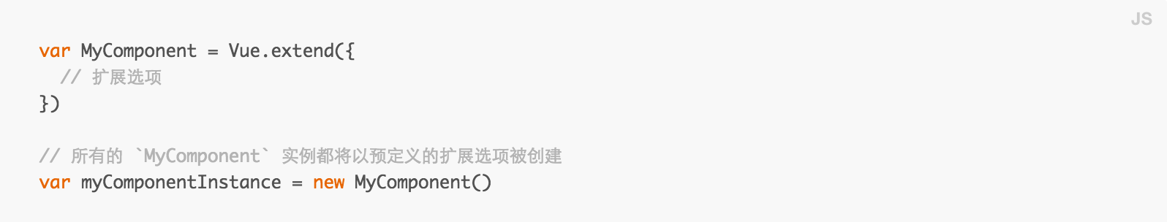
1.1 构造器
Vue.js 应用都是通过构造函数 Vue 来创建的
可以扩展 Vue 构造器，从而用预定义选项创建可复用的组件构造器

Slide 5
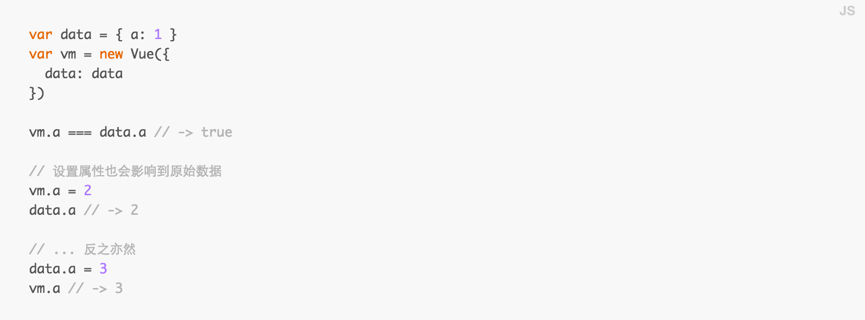
1.2 属性
Vue 实例都会代理其 data 对象里所有的属性，即在Vue实例里面定义的data数据，在实例外面都可以通过Vue.xxx来获取到

Slide 6
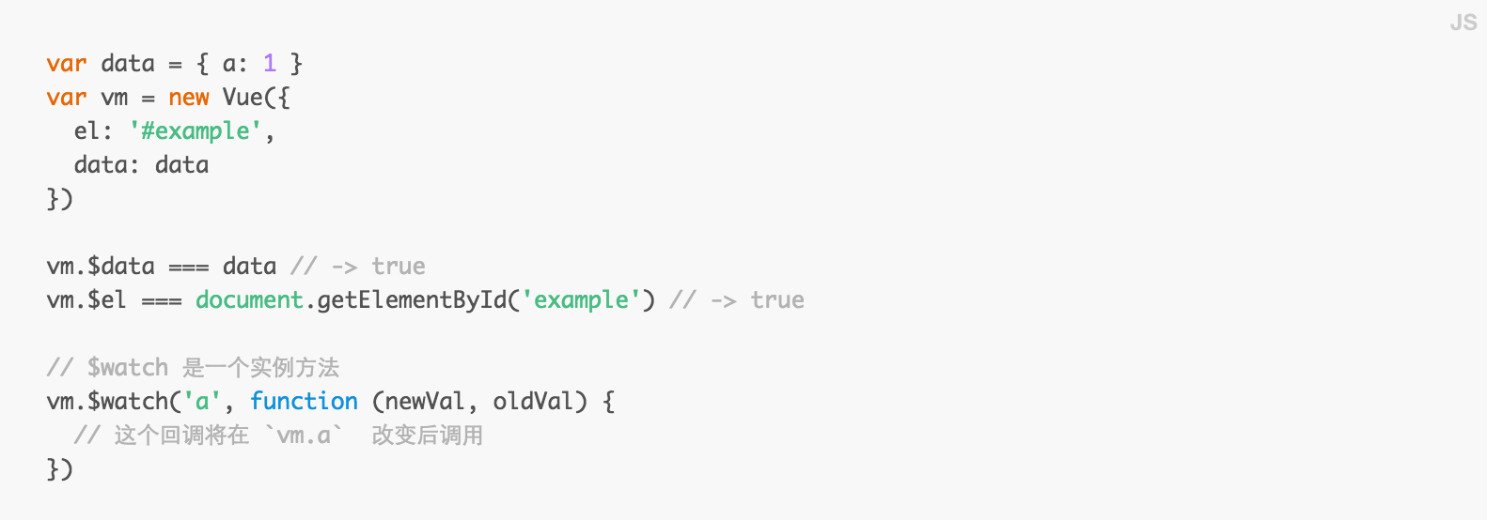
1.3 方法
除了 data 属性， Vue 实例暴露了一些有用的实例属性与方法。这些属性与方法都有前缀 $，以便与代理的 data 属性区分
注意：不要在实例属性或者回调函数中（如 vm.$watch('a', newVal => this.myMethod())）使用箭头函数。因为箭头函数绑定父上下文，所以 this 不会像预想的一样是 Vue 实例，而是 this.myMethod 未被定义。

Slide 7
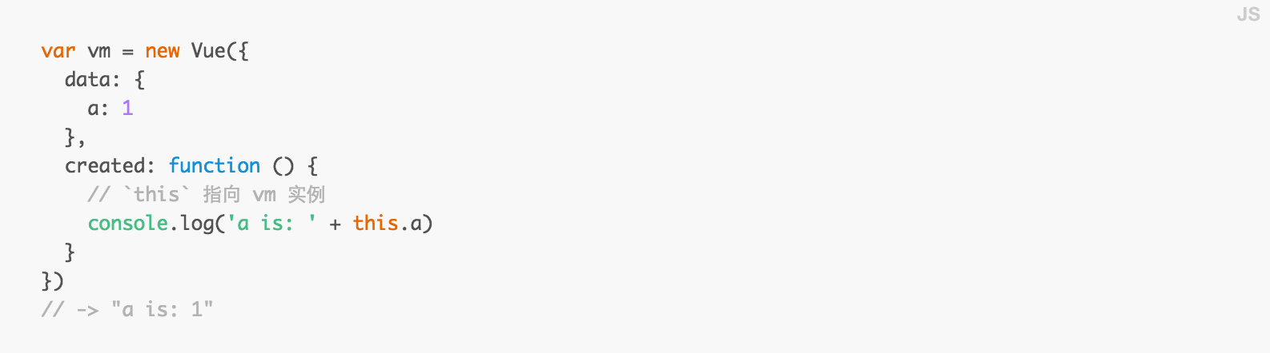
1.4 实例生命周期
也有一些其它的钩子，在实例生命周期的不同阶段调用，如 mounted、 updated 、destroyed 。钩子的 this 指向调用它的 Vue 实例。

Slide 8
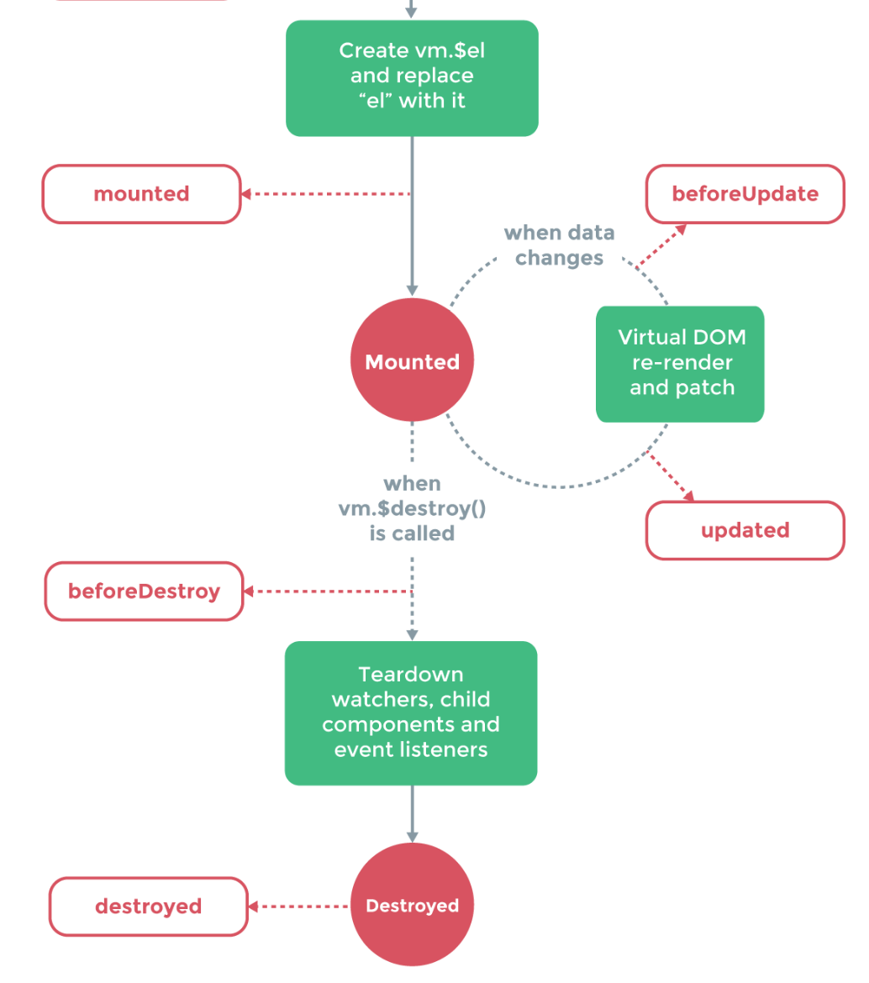
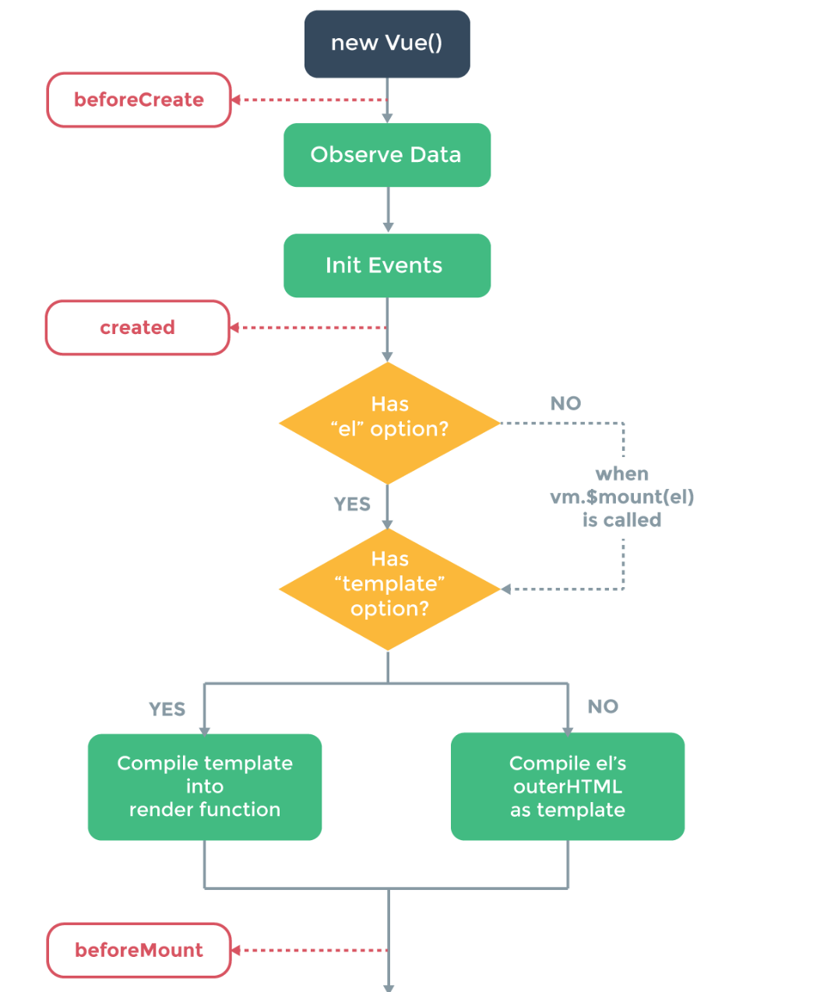
1.5 生命周期图示

Slide 9
2. 语法模版

Slide 10
2.1 插值
插值的简单理解，即Vue.js通过模板的方式来编写HTML，而模板中被Vue.js替换的部分，即是插值。
文本
纯HTML
属性
使用javascript表达式
过滤器

Slide 11
2.1.1 文本
html中需要动态显示的文本内容，可以通过{{ }}来让Vue.js解析并插入
数据绑定最常见的形式就是使用 “Mustache” 语法（双大括号）的文本插值
通过使用 v-once 指令，你也能执行一次性地插值，当数据改变时，插值处的内容不会更新。但请留心这会影响到该节点上所有的数据绑定

Slide 12
2.1.2 纯HTML
双大括号会将数据解释为纯文本，而非 HTML 。为了输出真正的 HTML ，你需要使用 v-html 指令
也可以使用{{{}}}来输出真正的HTML
你的站点上动态渲染的任意 HTML 可能会非常危险，因为它很容易导致 XSS 攻击。请只对可信内容使用 HTML 插值，绝不要对用户提供的内容插值。

Slide 13
2.1.3 属性
v-bind：
html中元素的属性，如果需要绑定到Vue.js上，则需要使用v-bind来进行绑定。
缩写： ：
用法：动态的绑定一个或多个特性，或一个组件的prop到表达式。
这对布尔值的属性也有效 —— 如果条件被求值为 false 的话该属性会被移除

Slide 14
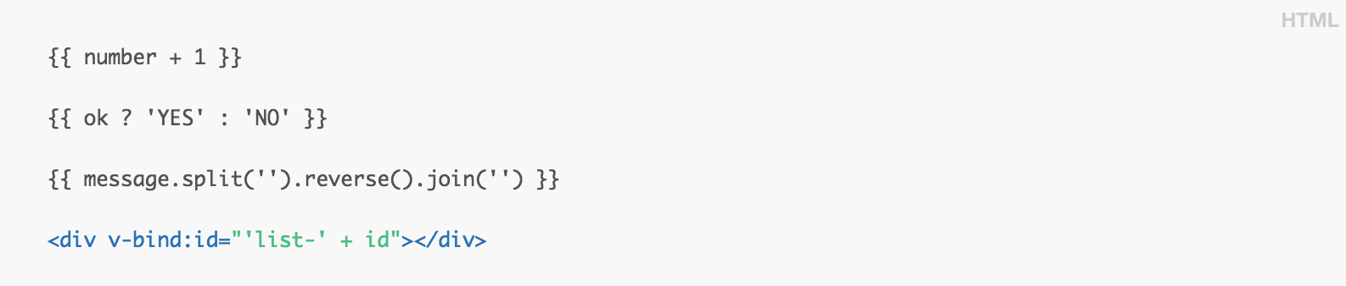
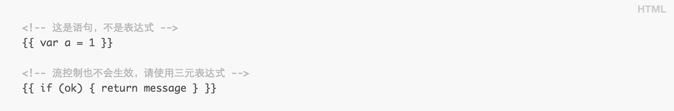
2.1.4 使用javascript表达式
除了文本外，Vue.js还支持简单的js语法，比如：
对于所有的数据绑定， Vue.js 都提供了完全的 JavaScript 表达式支持。
每个绑定都只能包含单个表达式

Slide 15
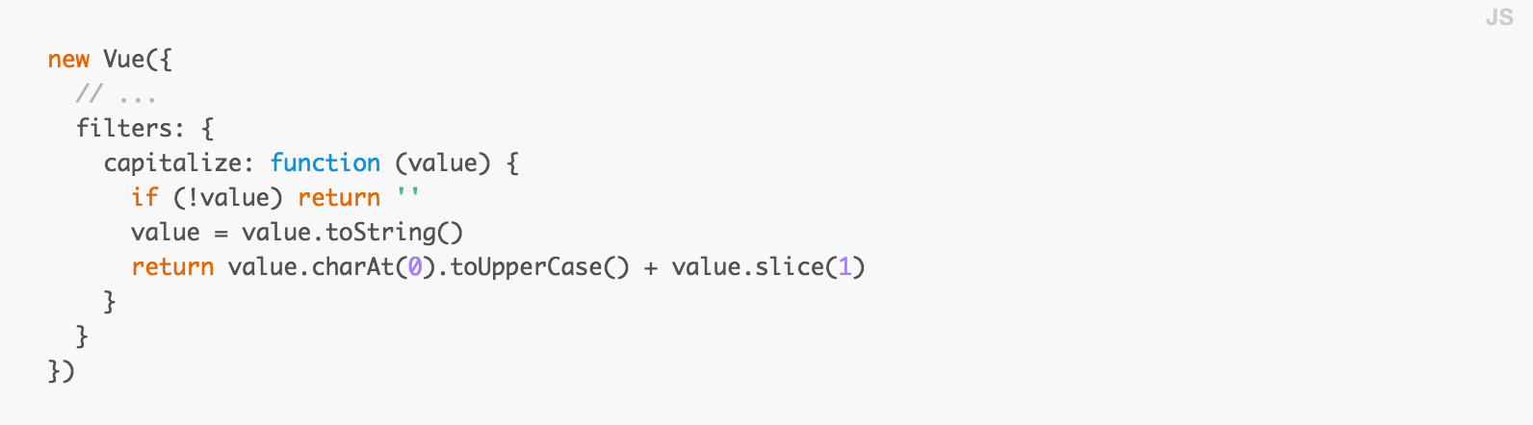
2.1.5 过滤器
Vue.js 允许自定义过滤器，被用作一些常见的文本格式化（时间戳的日期转换等等）。
语法：{{ message | capitalize }}
过滤器可以串联
{{ message | filterA | filterB }}
过滤器也可以接受参数
{{ message | filterA('arg1', arg2) }}

Slide 16
2.1.6 插值的代码Demo
<!DOCTYPE html>
<html>
<head>
<meta charset="UTF-8">
<title>语法模板-1</title>
</head>
<body>
<div id="demo">
<h1>文本</h1>
<h5>纯文本输出:{{msg}}</h5>
<input type="text" v-model="msg" />
<h1>纯html</h1>
<h5>{{html}}</h5>
<h5 v-html="html"></h5>
<h5>{{{html}}}</h5>
<h1>使用javascript表达式</h1>
<h5>num:{{num}}</h5>
<h5>num+10:{{num+10}}</h5>
<h5>三目运算符:{{ok?'true':'false'}}</h5>
<h1>过滤器</h1>
<h5>原始数据msg:{{msg}}</h5>
<h5>A过滤:{{msg | filterA}}</h5>
<h5>B过滤:{{msg | filterB}}</h5>
<h5>A、B过滤:{{msg | filterA | filterB}}</h5>
</div>
<script src="vue.js" type="text/javascript" charset="utf-8"></script>
<script type="text/javascript">
var vm = new Vue({
el:'#demo',
data:{
msg:'hello vue.js',
html:'<span style="color:red">测试html输出</span>',
num:12,
ok:'true'
},
filters:{
filterA:function(val){
return '增加了A过滤['+val+']'
},
filterB:function(val){
return '增加了B过滤['+val+']'
}
}
});
</script>
</body>
</html>

Slide 17
2.2 指令
指令（Directives）是带有 v- 前缀的特殊属性。指令的职责就是当其表达式的值改变时相应地将某些行为应用到 DOM 上。
在Vue.js中为我们提供了一些指令：v-text，v-html，v-model，v-on，v-else等等。

Slide 18

2.2.1 参数
一些指令能接受一个“参数”，在指令后以冒号指明。
在这里 href 是参数，告知 v-bind 指令将该元素的 href 属性与表达式 url 的值绑定。如果是img的话,不适用v-bind,会导致页面加载的时候,图片先出现
v-on 指令，它用于监听 DOM 事件

Slide 19
2.2.2 修饰符
修饰符（Modifiers）是以半角句号 . 指明的特殊后缀，用于指出一个指定应该以特殊方式绑定，比如：
.prevent 修饰符告诉 v-on 指令对于触发的事件调用 event.preventDefault()

Slide 20
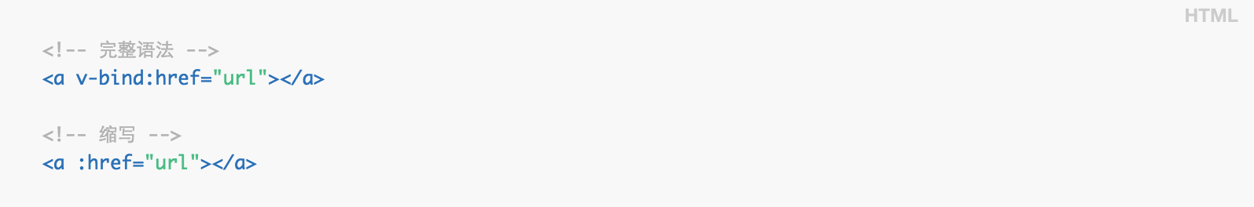
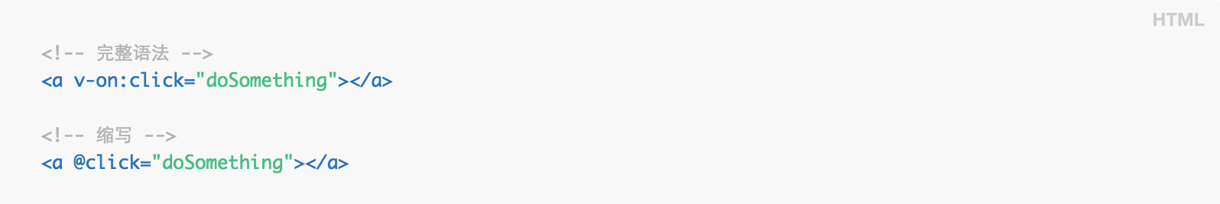
2.3 缩写
为了简化开发，加快开发效率，Vue.js对常用的指令做了缩写
v-bind缩写：：
v-on缩写：@

Slide 21
2.4 指令&缩写的Demo
<!DOCTYPE html>
<html>
<head>
<meta charset="UTF-8">
<title>语法模板-指令</title>
</head>
<body>
<div id="demo">
<h1>绑定</h1>
<h5>直接使用,不建议,src加载在js执行之前,会导致页面有错误<img src="{{imgpath}}" width="50px"/> </h5>
<h5>可以使用v-bind(简写:)<img :src="imgpath" width="50px"/> </h5>
<h5><button @click="showMe">使用v-on(简写@)绑定事件</button></h5>
<h1>修饰符</h1>
<h5><form v-on:submit><button type="submit">提交会重载页面</button></form></h5>
<h5><form v-on:submit.prevent><button type="submit">提交阻止重载页面</button></form></h5>
</div>
<script src="vue.js" type="text/javascript" charset="utf-8"></script>
<script type="text/javascript">
var vm = new Vue({
el:'#demo',
data:{
imgpath: 'cat.jpg'
},
methods:{
showMe:function(){
alert('点击了按钮');
}
}
});
</script>
</body>
</html>

Slide 22
3. 计算属性

Slide 23
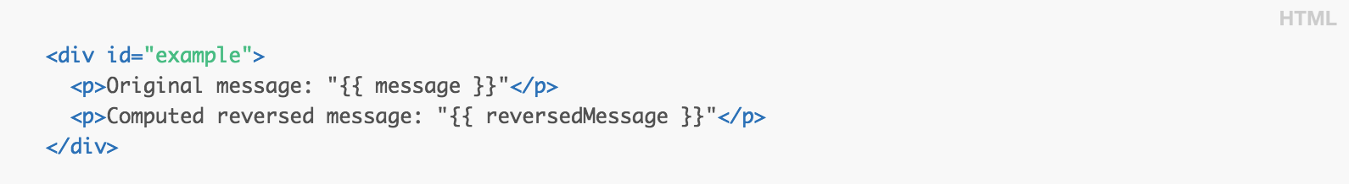
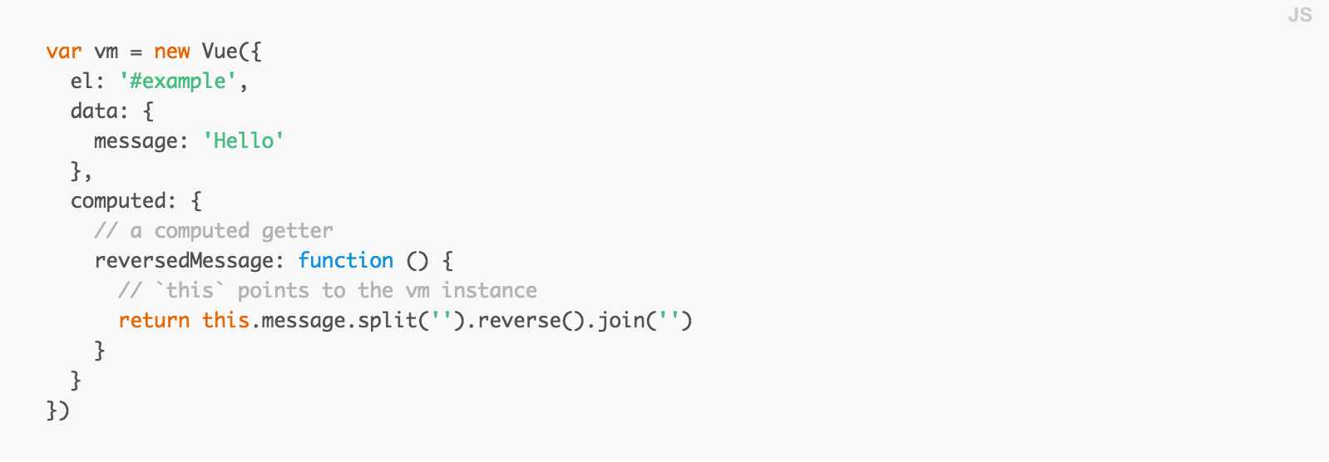
3.1 基础例子
Vue.js中经常遇到需要对其中的数据进行处理的情况，这种情况下，Vue.js提供了计算属性的方式，以满足需求

Slide 24
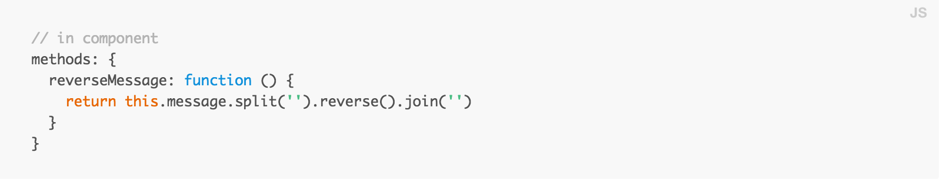
3.2 计算缓存 vs Methods
计算缓存 与 Watched Property的比较
不经过计算属性，我们可以在 method 中定义一个相同的函数来替代它。对于最终的结果，两种方式确实是相同的。然而，不同的是计算属性是基于它的依赖缓存。计算属性只有在它的相关依赖发生改变时才会重新取值。

Slide 25
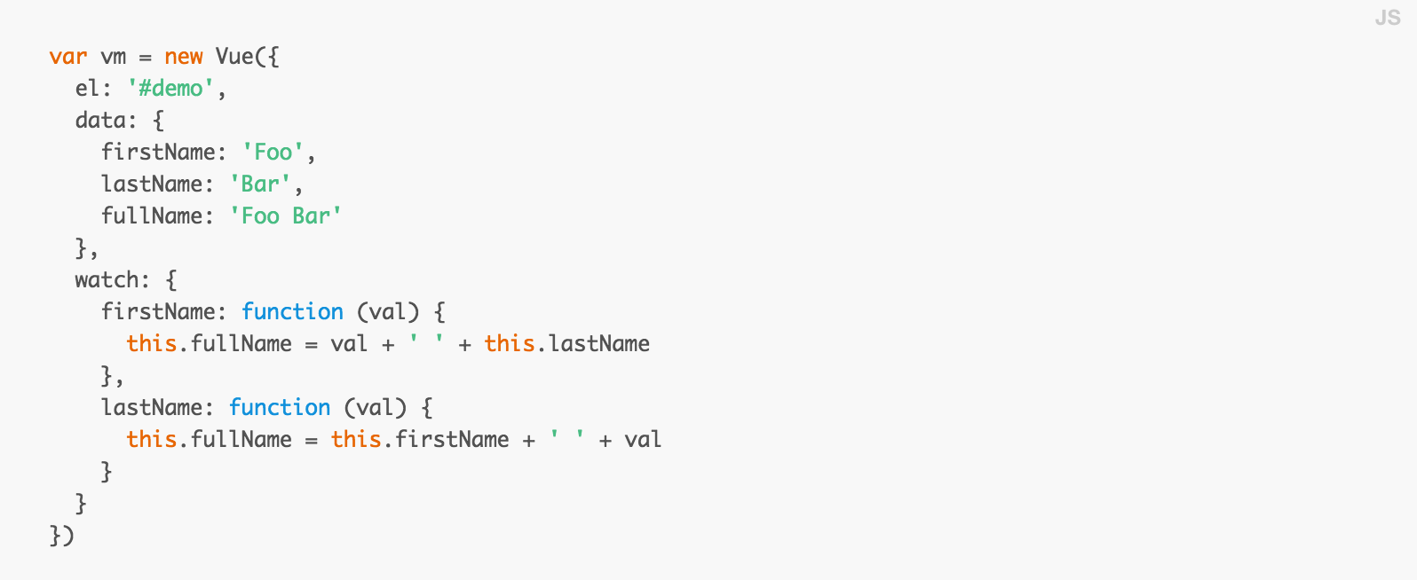
3.3 计算属性 vs Watched Property
Vue.js 提供了一个方法 $watch ，它用于观察 Vue 实例上的数据变动。

Slide 26
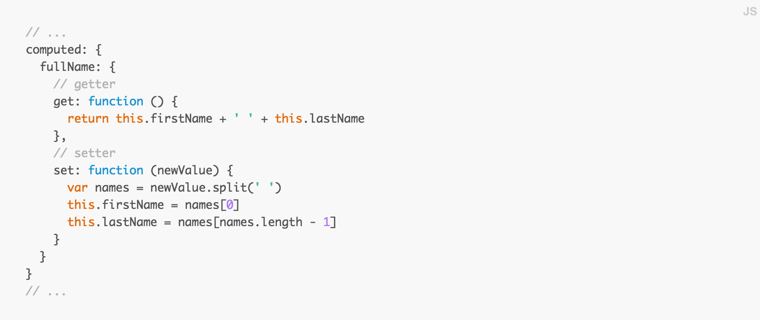
3.4 计算setter
计算属性默认只有 getter ，不过在需要时你也可以提供一个 setter。

Slide 27
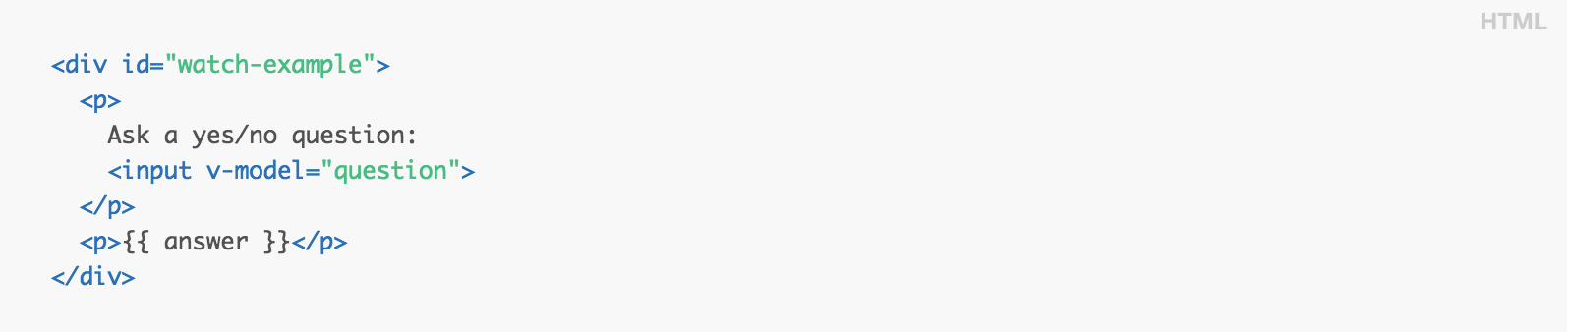
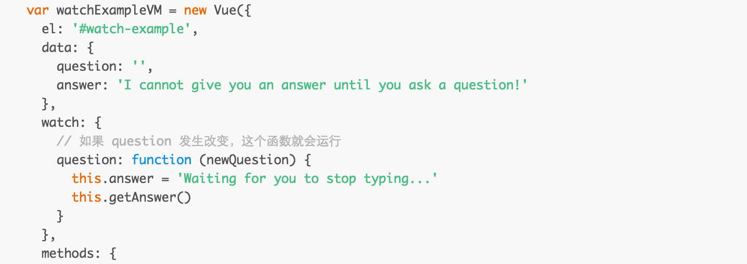
3.4 观察 Watchers
响应数据变化除了使用计算属性，还提供了更通用到方法通过watch选项
js

Slide 28
3.5 计算属性Demo
<!DOCTYPE html>
<html>
<head>
<meta charset="UTF-8">
<title>语法模板-指令</title>
</head>
<body>
<div id="example">
<p>Original message: "{{ message }}"</p>
<p>Computed reversed message: "{{ reversedMessage }}"</p>
<p>
Ask a yes/no question:
<input v-model="question">
</p>
<p>{{answer}}</p>
</div>
<script src="vue.js" type="text/javascript" charset="utf-8"></script>
<script type="text/javascript">
var vm = new Vue({
el: '#example',
data: {
message: 'Hello',
question: '',
answer: '请先输入您要提问的问题!'
},
computed: {
reversedMessage: function () {
return this.message.split('').reverse().join('')
}
},
watch: {
question: function (newQuestion) {
this.answer = 'Waiting for you to stop typing...'
this.getAnswer()
}
},
methods: {
getAnswer: function () {
var vm = this
if (this.question.indexOf('?') === -1) {
vm.answer = '要以"?"结尾,我才会认为您要提问的问题问完了'
return
}
vm.answer = '正确答案显示出来了';
}
}
})
</script>
</body>
</html>

Slide 29
4. Class 与 Style 绑定

Slide 30
4.1 绑定 HTML Class
Vue.js除了可以进行数据插值，计算属性以外，也可以对元素的样式进行绑定，以此来操作样式
对象语法
数组语法

Slide 31
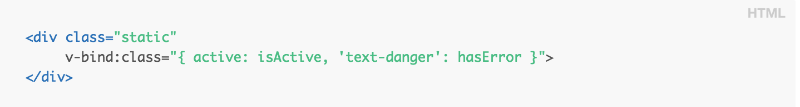
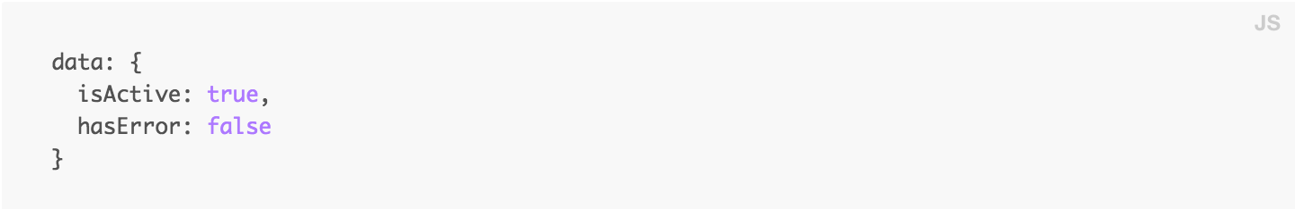
4.1.1 对象语法
传给 v-bind:class 一个对象，以动态地切换 class
也可以在对象中传入更多属性用来动态切换多个 class

Slide 32
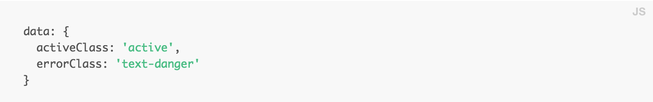
4.1.2 数组语法
可以把一个数组传给 v-bind:class ，以应用一个 class 列表
根据条件切换列表中的 class ，可以用三元表达式

Slide 33
4.1 绑定内联样式
对象语法
数组语法
自动添加前缀

Slide 34
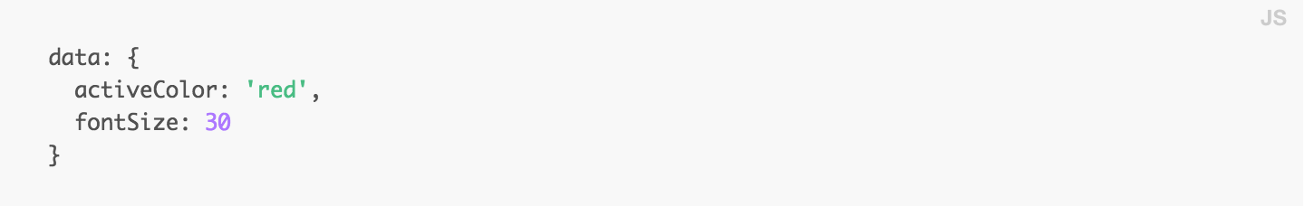
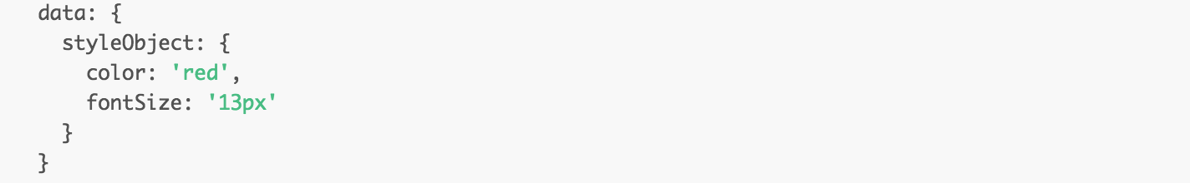
4.2.1 对象语法
v-bind:style 的对象语法十分直观——看着非常像 CSS ，。 CSS 属性名可以用驼峰式（camelCase）或短横分隔命名（kebab-case）
也可以直接绑定到一个模版样式

Slide 35
4.2.2 数组语法
v--bind:style 的数组语法可以将多个样式对象应用到一个元素上

Slide 36
4.2.3 自动添加前缀
当 v-bind:style 使用需要特定前缀的 CSS 属性时，如 transform ，Vue.js 会自动侦测并添加相应的前缀。

Slide 37
4.3 Class 与 Style 绑定Demo
<!DOCTYPE html>
<html>
<head>
<meta charset="UTF-8">
<title>css和style绑定</title>
<style type="text/css">
h5{padding: 10px;}span{padding: 10px;}
.active{border:1px solid red;}
.text-danger{color:red}
</style>
</head>
<body>
<div id="demo">
<h5><span :class="{active:isActive}">绑定一个class,active=true</span> | <span :class="{active:flaseActive}">绑定一个class,active=false</span></h5>
<h5><span :class="{active:isActive,'text-danger':isError}">可以绑定多个class</span></h5>
<h5><span :class="[activeClass,errorClass]">可以绑定一个数组</span></h5>
<h5><span v-bind:style="{ color:activeColor, fontSize:fontSize + 'px' }"">绑定v-bind:style</span></h5>
<h5><span v-bind:style="[colorStyle, fontStyle]">数组语法 v-bind:style</span></h5>
</div>
<script src="vue.js" type="text/javascript" charset="utf-8"></script>
<script type="text/javascript">
var vm = new Vue({
el:'#demo',
data:{
isActive:true,
flaseActive:false,
isError:true,
activeClass:'active',
errorClass:'text-danger',
activeColor:'red',
fontSize:16,
colorStyle:{'color':'green'},
fontStyle:{'font-size':'16px'}
}
});
</script>
</body>
</html>

Slide 38
5. 条件渲染

Slide 39
5.1 v-if VS v-show
v-if 是真实的条件渲染，因为它会确保条件块在切换当中适当地销毁与重建条件块内的事件监听器和子组件。
v-if 也是惰性的：如果在初始渲染时条件为假，则什么也不做——在条件第一次变为真时才开始局部编译（编译会被缓存起来）。
相比之下， v-show 简单得多——元素始终被编译并保留，只是简单地基于 CSS 切换。
一般来说， v-if 有更高的切换消耗而 v-show 有更高的初始渲染消耗。因此，如果需要频繁切换使用 v-show 较好，如果在运行时条件不大可能改变则使用 v-if 较好。

Slide 40
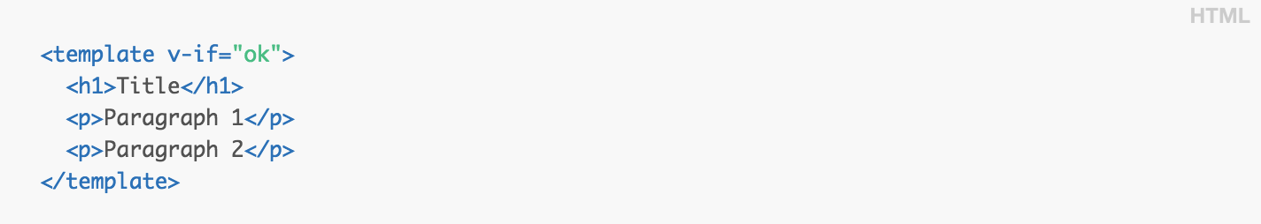
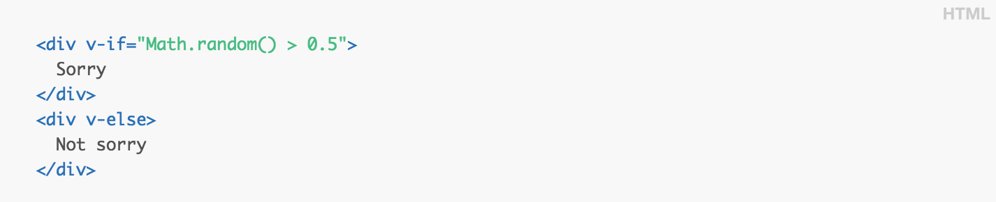
5.1 v-if
此时我们可以把一个 <template> 元素当做包装元素，并在上面使用 v-if，最终的渲染结果不会包含它。
可以用 v-else 指令给 v-if 或 v-show 添加一个 “else” 块
v-show 的元素会始终渲染并保持在 DOM 中。v-show 是简单的切换元素的 CSS 属性 display 。

Slide 41
5.2 条件渲染 Demo
<!DOCTYPE html>
<html>
<head>
<meta charset="UTF-8">
<title>条件渲染</title>
<style type="text/css">
h1,h5,p,div{padding: 10px;}
</style>
</head>
<body>
<div id="demo">
<h1 v-if="ok">单独使用v-if</h1>
<h1 v-if="ok">也可以和v-else一起使用,true时显示</h1>
<h1 v-else>也可以和v-else一起使用,这行是false时显示</h1>
<template v-if="ok">
<h1>template显示1</h1>
<p>template显示1.1</p>
<p>template显示1.2</p>
</template>
<div v-if="Math.random() > 0.5">随机大于0.5</div>
<div v-else>随机小于0.5</div>
<div v-show="ok">如果ok为false,这个也会被渲染,只不过会增加display:none这个属性而已</div>
</div>
<script src="vue.js" type="text/javascript" charset="utf-8"></script>
<script type="text/javascript">
var vm = new Vue({
el:'#demo',
data:{
ok:true
}
});
</script>
</body>
</html>

Slide 42
6. 列表渲染

Slide 43
6.1 v-for
我们用 v-for 指令根据一组数组的选项列表进行渲染。 v-for 指令需要以 item in items 形式的特殊语法， items 是源数据数组并且 item 是数组元素迭代的别名。

Slide 44
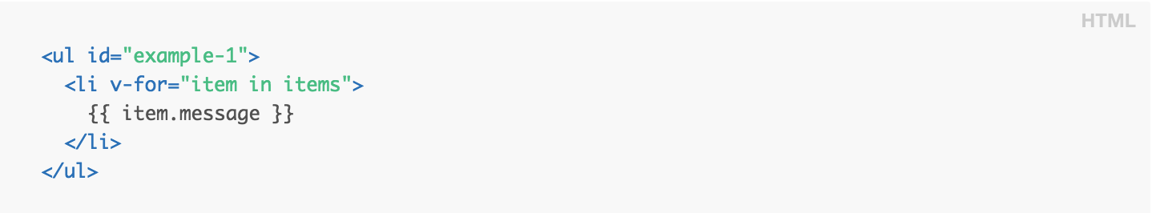
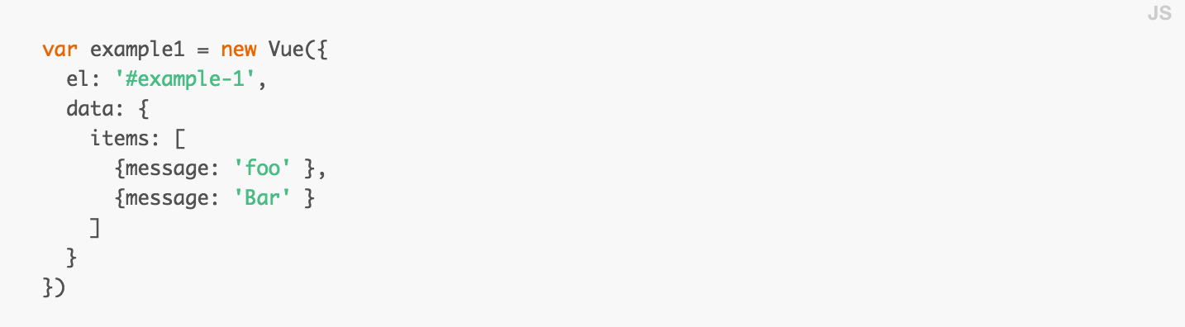
6.1.1 基本语法
Template v-for
v-for 还支持一个可选的第二个参数为当前项的索引。
也可以用 of 替代 in 作为分隔符

Slide 45
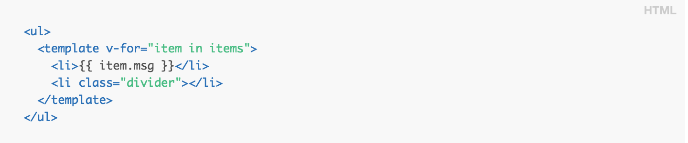
6.1.2 Template v-for
如同 v-if 模板，你也可以用带有 v-for 的 <template> 标签来渲染多个元素块。

Slide 46
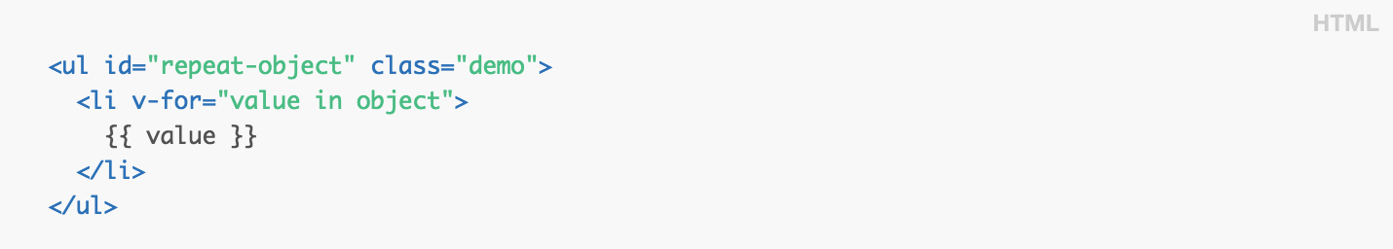
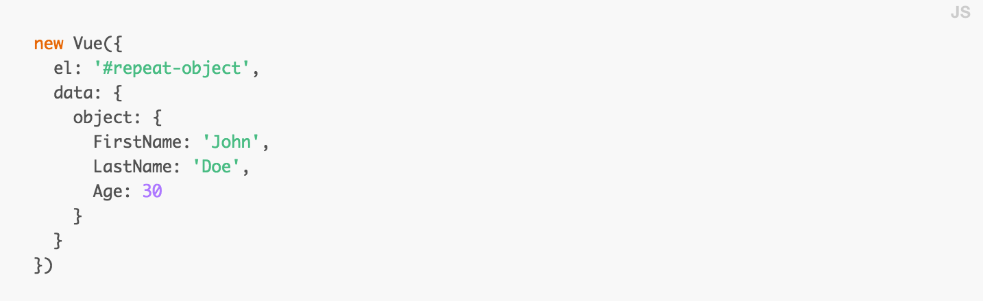
6.1.3 对象迭代 v-for
也可以提供第二个的参数为键名
第三个参数为索引

Slide 47
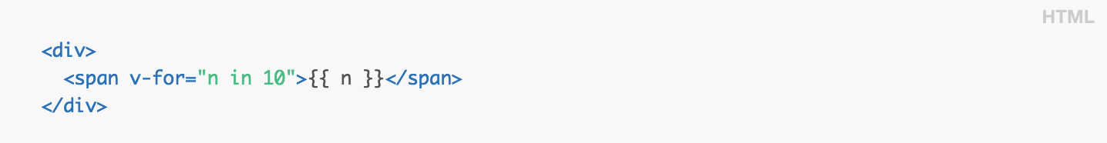
6.1.4 整数迭代 v-for
v-for 也可以取整数。在这种情况下，它将重复多次模板。

Slide 48
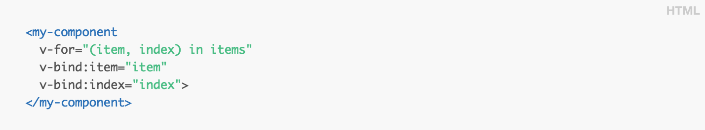
6.1.4 组件 和 v-for
在自定义组件里，你可以像任何普通元素一样用 v-for。
然而他不能自动传递数据到组件里，因为组件有自己独立的作用域。为了传递迭代数据到组件里，我们要用 props。
不自动注入 item 到组件里的原因是，因为这使得组件会紧密耦合到 v-for 如何运作。在一些情况下，明确数据的来源可以使组件可重用。

Slide 49
6.1.5 列表渲染Demo
<!DOCTYPE html>
<html>
<head>
<meta charset="UTF-8">
<title>列表渲染</title>
<style type="text/css">
h1,h5,p,div{padding: 10px;}
</style>
</head>
<body>
<div id="example">
<h1>基本语法</h1>
<ul>
<li v-for="item in items">
{{ parentMessage }} - {{ $index }} - {{ item.message }}
</li>
</ul>
<h1>template渲染</h1>
<ul>
<template v-for="item in items">
<li>{{ item.message }}</li>
<li class="divider">template渲染</li>
</template>
</ul>
<h1>对象渲染</h1>
<ul>
<li v-for="(key, value) in object">
{{ key }} : {{ value }}
</li>
</ul>
<h1>整数迭代</h1>
<div>
<span v-for="n in 10">{{ n }} </span>
</div>
</div>
<script src="vue.js" type="text/javascript" charset="utf-8"></script>
<script type="text/javascript">
var example = new Vue({
el: '#example',
data: {
parentMessage: 'Parent',
items: [
{ message: 'Foo' },
{ message: 'Bar' }
],object: {
FirstName: 'John',
LastName: 'Doe',
Age: 30
}
}
})
</script>
</body>
</html>

Slide 50
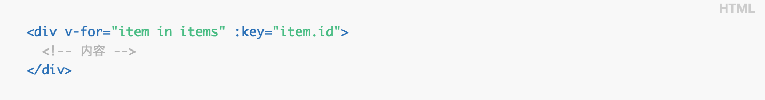
6.2 数组更新检测
当 Vue.js 用 v-for 正在更新已渲染过的元素列表时，为了给 Vue 一个提示，以便它能跟踪每个节点的身份，从而重用和重新排序现有元素，你需要为每项提供一个唯一 key 属性。

Slide 51
6.2.1 变异方法
Vue 包含一组观察数组的变异方法，所以它们也将会触发视图更新。这些方法如下：
push()
pop()
shift()
unshift()
splice()
sort()
reverse()

Slide 52
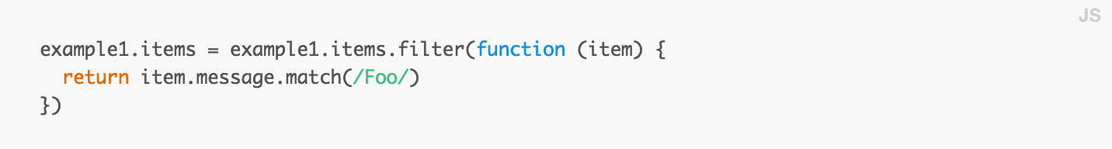
6.2.2 重塑数组
变异方法(mutation method)，顾名思义，会改变被这些方法调用的原始数组。相比之下，也有非变异(non-mutating method)方法，例如： filter(), concat(), slice() 。这些不会改变原始数组，但总是返回一个新数组。

Slide 53
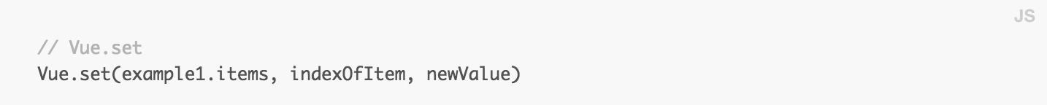
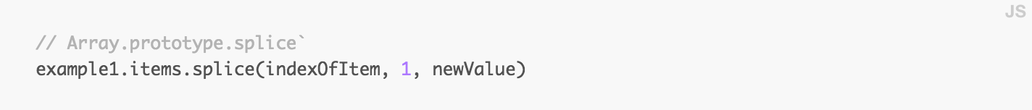
6.2.3 注意事项
由于 JavaScript 的限制， Vue 不能检测以下变动的数组：
当你直接设置一个项的索引时，例如： vm.items[indexOfItem] = newValue
当你修改数组的长度时，例如： vm.items.length = newLength
为了避免第一种情况，以下两种方式将达到像 vm.items[indexOfItem] = newValue 的效果， 同时也将触发状态更新：
避免第二种情况，使用 splice

Slide 54
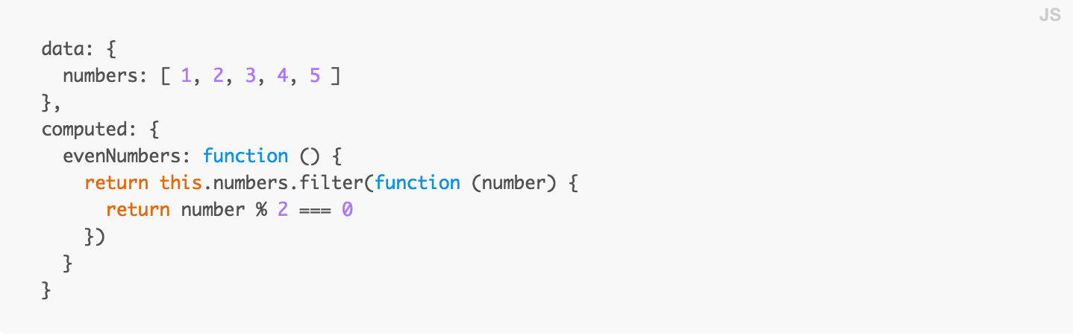
6.3 显示过滤/排序结果
有时，我们想要显示一个数组的过滤或排序副本，而不实际改变或重置原始数据。在这种情况下，可以创建返回过滤或排序数组的计算属性。
也可以使用在计算属性是不可行的 method 方法 (例如，在嵌套 v-for 循环中)。

Slide 55
6.4 数组更新检测Demo
<!DOCTYPE html>
<html>
<head>
<meta charset="UTF-8">
<title>列表渲染-数组更新检测</title>
<style type="text/css">h1,h5,p,div{padding: 10px;}</style>
</head>
<body>
<div id="example">
<h1>过滤-使用计算属性</h1>
<li v-for="n in evenNumbers">{{ n }}</li>
<h1>过滤-使用method</h1>
<li v-for="n in even(numbers)">{{ n }}</li>
</div>
<script src="vue.js" type="text/javascript" charset="utf-8"></script>
<script type="text/javascript">
var example = new Vue({
el: '#example',
data: {
numbers: [ 1, 2, 3, 4, 5 ]
},
computed: {
evenNumbers: function () {
return this.numbers.filter(function (number) {
return number % 2 === 0
})
}
},
methods: {
even: function (numbers) {
return numbers.filter(function (number) {
return number % 2 === 0
})
}
}
})
</script>
</body>
</html>

Slide 56
7. 事件处理器

Slide 57
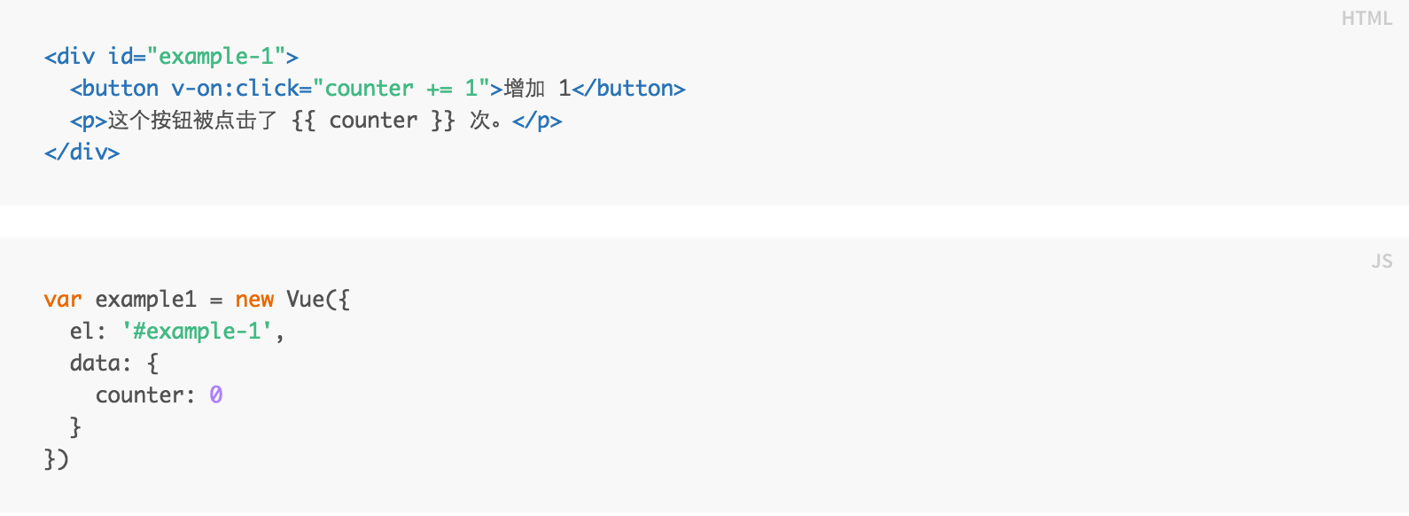
7.1 监听事件
Vue.js可以通过监听Dom上的一些操作，来进行事件绑定
可以用v-on指令监听DOM事件来触发一些JS代码

Slide 58
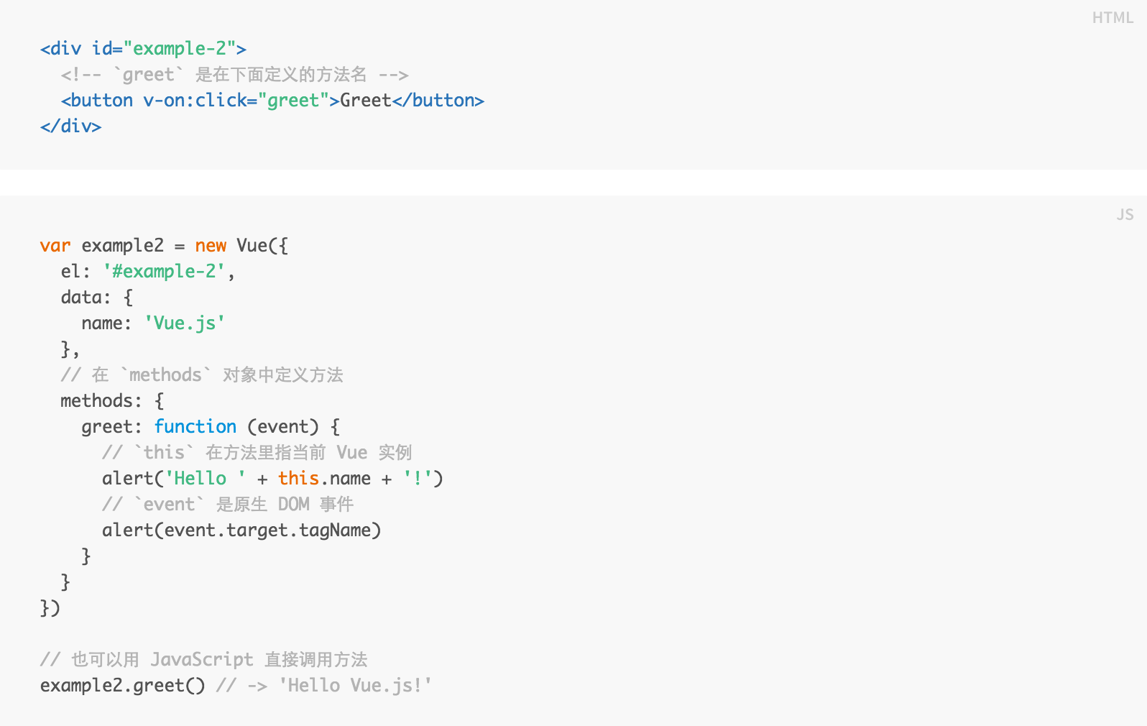
7.2 方法事件处理器
如果事件处理的逻辑很复杂，可以定义一个方法，然后用v-on接收

Slide 59
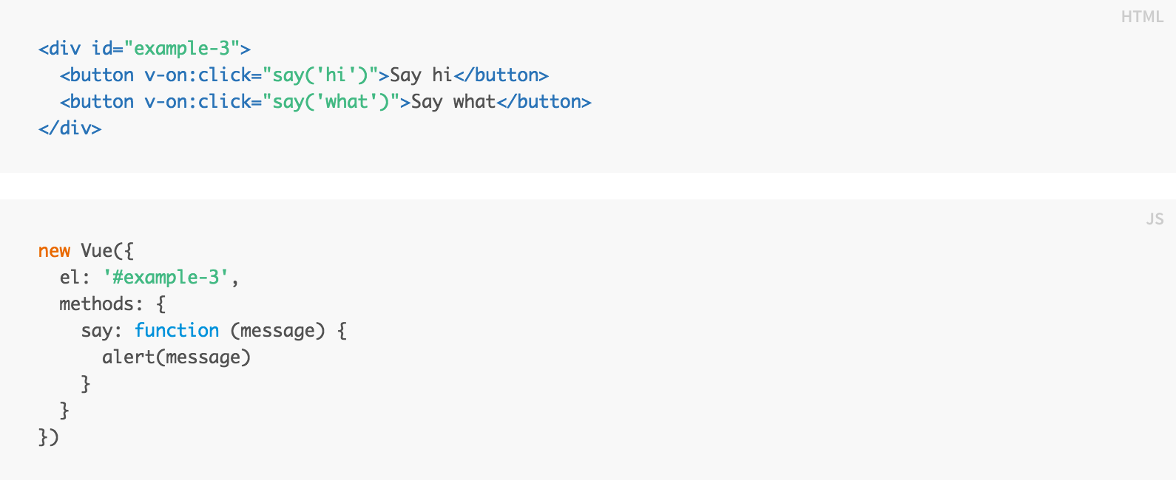
7.3 内联处理器方法
可以在v-on里内联js语句
$event

Slide 60
7.4 事件修饰符
通过点号打头的指令后缀调用修饰符
.stop
.prevent
.capture
.self

Slide 61
7.5 按键修饰符
检测键盘事件，检测常见的键值
enter
tab
delete
esc
space
up
down
left
right

Slide 62
7.6 为什么要在HTML中监听事件
可以轻松地在HTML模板中定位js代码
无须在js里绑定事件，完全解耦
当ViewModel被销毁时，所有的事件处理器都会自动删除

Slide 63
7.7 事件处理器Demo
<!DOCTYPE html>
<html>
<head>
<meta charset="UTF-8">
<title>事件处理器</title>
<style type="text/css">h1,h5,p,div{padding: 10px;}</style>
</head>
<body>
<div id="example">
<h1>监听事件</h1>
<button v-on:click="counter += 1">增加 1</button>
<p>这个按钮被点击了 {{ counter }} 次。</p>
<h1>方法事件处理器</h1>
<button v-on:click="greet">Greet</button>
<h1>内联事件处理器</h1>
<button v-on:click="say('hi')">Say hi</button>
<button v-on:click="say('what')">Say what</button>
<h1>按键修饰符</h1>
<form><input v-on:keyup.enter="submit"></form>
</div>
<script src="vue.js" type="text/javascript" charset="utf-8"></script>
<script type="text/javascript">
var example = new Vue({
el: '#example',
data: {
counter: 0,
name:'vue.js'
},
methods: {
greet: function (event) {
alert('Hello ' + this.name + '!')// `this` 在方法里指当前 Vue 实例
alert(event.target.tagName)// `event` 是原生 DOM 事件
},
say: function (message) {
alert(message)
}
}
})
</script>
</body>
</html>

Slide 64
8. 表单控件绑定

Slide 65
8.1 基础用法
用 v-model 指令在表单控件元素上创建双向数据绑定。它会根据控件类型自动选取正确的方法来更新元素
文本
多行文本
<input v-model="message" placeholder="edit me"> <p>Message is: {{ message }}</p>
<span>Multiline message is:</span> <p style="white-space: pre">{{ message }}</p> <br> <textarea v-model="message" placeholder="add multiple lines"></textarea>

Slide 66
8.1 基础用法
单个复选框
多个复选框
<input type="checkbox" id="checkbox" v-model="checked"> <label for="checkbox">{{ checked }}</label>
<input type="checkbox" id="jack" value="Jack" v-model="checkedNames"> <label for="jack">Jack</label> <input type="checkbox" id="john" value="John" v-model="checkedNames"> <label for="john">John</label> <input type="checkbox" id="mike" value="Mike" v-model="checkedNames"> <label for="mike">Mike</label> <br> <span>Checked names: {{ checkedNames }}</span>
new Vue({ el: '...', data: { checkedNames: [] } })

Slide 67
8.1 基础用法
单选按钮
单选列表
<input type="radio" id="one" value="One" v-model="picked"> <label for="one">One</label> <br> <input type="radio" id="two" value="Two" v-model="picked"> <label for="two">Two</label> <br> <span>Picked: {{ picked }}</span>
<select v-model="selected"> <option>A</option> <option>B</option> <option>C</option> </select> <span>Selected: {{ selected }}</span>

Slide 68
8.1 基础用法
多选列表
动态列表
<select v-model="selected" multiple> <option>A</option> <option>B</option> <option>C</option> </select> <br> <span>Selected: {{ selected }}</span>
<select v-model="selected"> <option v-for="option in options" v-bind:value="option.value"> {{ option.text }} </option> </select> <span>Selected: {{ selected }}</span>
new Vue({ el: '...', data: { selected: 'A', options: [ { text: 'One', value: 'A' }, { text: 'Two', value: 'B' }, { text: 'Three', value: 'C' } ] } })

Slide 69
8.2 绑定Vue
对于单选按钮，勾选框及选择列表选项， v-model 绑定的 value 通常是静态字符串（对于勾选框是逻辑值）：
<!-- 当选中时，`picked` 为字符串 "a" --> <input type="radio" v-model="picked" value="a"> <!-- `toggle` 为 true 或 false --> <input type="checkbox" v-model="toggle"> <!-- 当选中时，`selected` 为字符串 "abc" --> <select v-model="selected"> <option value="abc">ABC</option> </select>

Slide 70
8.2 绑定Vue
如果我们想绑定 value 到 Vue 实例的一个动态属性上，这时可以用 v-bind 实现，并且这个属性的值可以不是字符串。
// 当选中时 vm.toggle === vm.a // 当没有选中时 vm.toggle === vm.b
复选框
<input type="checkbox" v-model="toggle" v-bind:true-value="a" v-bind:false-value="b">

Slide 71
8.3 修饰符
.lazy
在默认情况下， v-model 在 input 事件中同步输入框的值与数据，但你可以添加一个修饰符 lazy ，从而转变为在 change 事件中同步：
.number
如果想自动将用户的输入值转为 Number 类型（如果原值的转换结果为 NaN 则返回原值），可以添加一个修饰符 number 给 v-model 来处理输入值：
.trim
<!-- 在 "change" 而不是 "input" 事件中更新 --> <input v-model.lazy="msg" >
<input v-model.number="age" type="number">

Slide 72
8.3 修饰符
.trim
如果要自动过滤用户输入的首尾空格，可以添加 trim 修饰符到 v-model 上过滤输入：
<input v-model.trim="msg">

Slide 73
8.4 表单控件绑定用法Demoyo
<!DOCTYPE html>
<html>
<head>
<meta charset="UTF-8">
<title>表单控件绑定</title>
<style type="text/css">h1,h5,p,div{padding: 10px;}</style>
</head>
<body>
<div id="example">
<h1>单行文本</h1>
<input v-model="message" placeholder="edit me">
<p>Message is: {{ message }}</p>
<h1>多行文本</h1>
<span>Multiline message is:</span>
<p style="white-space: pre">{{ message2 }}</p>
<textarea v-model="message2" placeholder="add multiple lines"></textarea>
<h1>复选框框</h1>
<input type="checkbox" id="jack" value="Jack" v-model="checkedNames">
<label for="jack">Jack</label>
<input type="checkbox" id="john" value="John" v-model="checkedNames">
<label for="john">John</label>
<input type="checkbox" id="mike" value="Mike" v-model="checkedNames">
<label for="mike">Mike</label>
<span>Checked names: {{ checkedNames }}</span>
<h1>单选按钮</h1>
<input type="radio" id="one" value="One" v-model="picked">
<label for="one">One</label><br>
<input type="radio" id="two" value="Two" v-model="picked">
<label for="two">Two</label><br>
<span>Picked: {{ picked }}</span>
<h1>单选列表</h1>
<select v-model="selected">
<option>A</option><option>B</option><option>C</option>
</select>
<span>Selected: {{ selected }}</span>
<h1>多选列表</h1>
<select v-model="selected2" multiple>
<option>A</option>
<option>B</option>
<option>C</option>
</select><br>
<span>Selected: {{ selected2 }}</span>
<h1>修饰符</h1>
<input v-model.lazy="msg4" >
<input v-model.number="age3" type="number">
<input v-model.trim="msg5">
</div>
<script src="vue.js" type="text/javascript" charset="utf-8"></script>
<script type="text/javascript">
var example = new Vue({
el: '#example',
data: {
checkedNames: []
},
methods: {
}
})
</script>
</body>
</html>

Slide 74
9. 组件

Slide 75
9.1 什么是组件
可以拓展HTML元素，封装常用的代码
是自定义元素
原生HTML的形式，以js特性扩展

Slide 76
9.1 什么是组件
每一个应用界面都可以
看作是组件构成的，每一个组件都可以看做是一个
ViewModel
Nav
Content
Sidebar
Item
Item

Slide 77
9.1 什么是组件
可以把界面抽象为
ViewModel Tree

Slide 78
9.2 使用组件
全局注册
new Vue()
Vue.component(tagName，options)
局部注册
用实例components注册
DOM模板解析
data必须是函数
构成组件
props down
events up
// 扩展 Vue 来自定义一个可复用的组件类
var MyComponent = Vue.extend({
template: '<p>{{msg}}</p>',
paramAttributes: ['msg']
})
// 全局注册该组件
Vue.component('my-component', MyComponent)

Slide 79
9.2 使用组件
<my-component msg="Hello!"></my-component>
my-component 组件的模板将会被填充到该元素中，而 msg 则会被作为数据传入该组件实例。渲染结果如下。
<my-component>
<p>Hello!</p> </my-component>

Slide 80
9.3 使用组件的基本Demo
<!DOCTYPE html>
<html>
<head>
<meta charset="UTF-8">
<title>组件-组件使用</title>
</head>
<body>
<div id="example">
<h1>基本用法</h1>
<my-component></my-component>
<h1>data必须是函数</h1>
<my-data></my-data>
<h1>每个组件返回同一个对象引用是错误的做法</h1>
<simple-counter></simple-counter>
<simple-counter></simple-counter>
<simple-counter></simple-counter>
<h1>通过每个组件返回新的data来实现独立不共用</h1>
<simple-counter2></simple-counter2>
<simple-counter2></simple-counter2>
<simple-counter2></simple-counter2>
</div>
<script src="vue.js" type="text/javascript" charset="utf-8"></script>
<script type="text/javascript">
var data = { counter: 0 }
Vue.component('my-component', {
template: '<div>A custom component!</div>'
});
Vue.component('my-data', {
template: '<div>{{msg}}</div>',
data:function(){
return {
msg:'hello vue.js'
}
}
});
Vue.component('simple-counter', {
template: '<button v-on:click="counter += 1">{{ counter }}</button>',
// data 是一个函数，因此 Vue 不会警告，
// 但是我们为每一个组件返回了同一个对象引用
data: function () {
return data
}
})
Vue.component('simple-counter2', {
template: '<button v-on:click="counter += 1">{{ counter }}</button>',
// data 是一个函数，因此 Vue 不会警告，
// 但是我们为每一个组件返回了同一个对象引用
data: function () {
return { counter: 0 }
}
})
var vm = new Vue({
el: '#example'
});
</script>
</body>
</html>

Slide 81
9.4 props
组件实例的作用域是孤立的。这意味着不能并且不应该在子组件的模板内直接引用父组件的数据。可以使用 props 把数据传给子组件。
prop 是父组件用来传递数据的一个自定义属性。子组件需要显式地用 props 选项 声明 “prop”：
Vue.component('child', { // 声明 props props: ['message'], // 就像 data 一样，prop 可以用在模板内 // 同样也可以在 vm 实例中像 “this.message” 这样使用 template: '<span>{{ message }}</span>' })
<child message="hello!"></child>

Slide 82
9.4 props
camelCase vs kebab-case
HTML 特性不区分大小写。当使用非字符串模版时，名字形式为 camelCase 的 prop 用作特性时，需要转为 kebab-case（短横线隔开）:
Vue.component('child', { // camelCase in JavaScript props: ['myMessage'], template: '<span>{{ myMessage }}</span>' })
<!-- kebab-case in HTML --> <child my-message="hello!"></child>

Slide 83
9.4 props
动态props
类似于用 v-bind 绑定 HTML 特性到一个表达式，也可以用 v-bind 绑定动态 props 到父组件的数据。每当父组件的数据变化时，也会传导给子组件：
<div> <input v-model="parentMsg"> <br> <child v-bind:my-message="parentMsg"></child> </div>
<child :my-message="parentMsg"></child>

Slide 84
9.4 props
字面量语法vs动态语法
初学者常犯的一个错误是使用字面量语法传递数值:
因为它是一个字面 prop ，它的值以字符串 “1” 而不是以实际的数字传下去。如果想传递一个实际的 JavaScript 数字，需要使用 v-bind ，从而让它的值被当作 JavaScript 表达式计算:
<!-- 传递了一个字符串"1" --> <comp some-prop="1"></comp>
<!-- 传递实际的数字 --> <comp v-bind:some-prop="1"></comp>

Slide 85
9.4 props
单向数据流
prop 是单向绑定的：当父组件的属性变化时，将传导给子组件，但是不会反过来。这是为了防止子组件无意修改了父组件的状态——这会让应用的数据流难以理解.
另外，每次父组件更新时，子组件的所有 prop 都会更新为最新值。这意味着你不应该在子组件内部改变 prop 。如果你这么做了，Vue 会在控制台给出警告。
通常有两种改变 prop 的情况：
prop 作为初始值传入，子组件之后只是将它的初始值作为本地数据的初始值使用;
prop 作为需要被转变的原始值传入。
更确切的说这两种情况是:
定义一个本地数据，并且将 prop 的初始值设为本地数据的初始值。
定义一个基于 prop 值的计算属性。

Slide 86
9.4 props
Prop验证
组件可以为 props 指定验证要求。如果未指定验证要求，Vue会发出警告。当组件给其他人使用时这很有用。
prop 是一个对象而不是字符串数组时，它包含验证要求:
Vue.component('example', { props: { // 基础类型检测 （`null` 意思是任何类型都可以） propA: Number, // 多种类型 propB: [String, Number], // 必须且是字符串 propC: { type: String, required: true }, // 数字，有默认值 propD: { type: Number, default: 100 }, // 数组／对象的默认值应当由一个工厂函数返回 propE: { type: Object, default: function () { return { message: 'hello' } } }, // 自定义验证函数 propF: { validator: function (value) { return value > 10 } } } })

Slide 87
9.5 props用法Demo
<!DOCTYPE html>
<html>
<head>
<meta charset="UTF-8">
<title>组件-props</title>
</head>
<body>
<div id="example">
<h1>基本用法</h1>
<child message="hello!"></child>
<h1> camelCase 转为 kebab-case</h1>
<child2 my-message="hello kebab-case!"></child2><!--html中使用kebab-case-->
<h1>动态props</h1>
<div>
<input v-model="parentMsg"><br>
<child2 :my-message="parentMsg"></child2>
</div>
</div>
<script src="vue.js" type="text/javascript" charset="utf-8"></script>
<script type="text/javascript">
Vue.component('child', {
props: ['message'],// 声明 props
template: '<span>{{ message }}</span>'// 就像 data 一样，prop 可以用在模板内,同样也可以在 vm 实例中像 “this.message” 这样使用
})
Vue.component('child2', {
props: ['myMessage'],// camelCase in JavaScript
template: '<span>{{ myMessage }}</span>'
})
Vue.component('example', {
props: {
propA: Number,// 基础类型检测 （`null` 意思是任何类型都可以）
propB: [String, Number],// 多种类型
propC: {// 必传且是字符串
type: String,
required: true
},
propD: {// 数字，有默认值
type: Number,
default: 100
},
propE: {// 数组／对象的默认值应当由一个工厂函数返回
type: Object,
default: function () {
return { message: 'hello' }
}
},
propF: {// 自定义验证函数
validator: function (value) {
return value > 10
}
}
}
})
var vm = new Vue({
el: '#example',
data:{
parentMsg:''
}
});
</script>
</body>
</html>

Slide 88
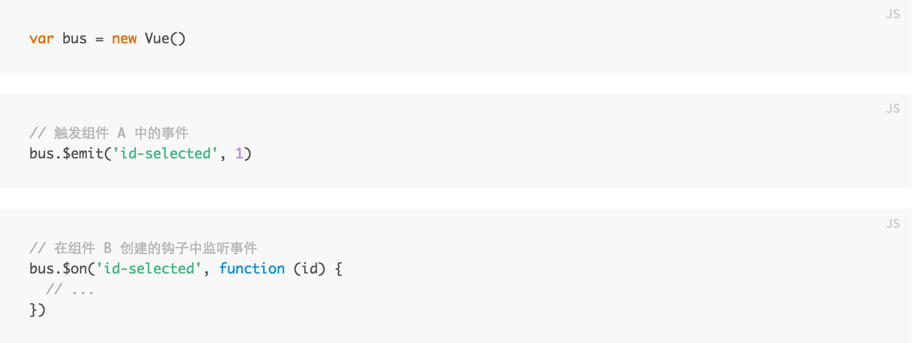
9.6 自定义事件
使用v-on
$on(eventName)
$emit(eventName)
使用自定义事件的表单输入组件
非父子组件通信

Slide 89
9.7.1 自定义事件Demo
<!DOCTYPE html>
<html>
<head>
<meta charset="UTF-8">
<title>组件-自定义事件</title>
</head>
<body>
<div id="example">
<h1>v-on绑定自定义事件</h1>
<p>{{ total }}</p>
<button-counter v-on:increment="incrementTotal"></button-counter>
<button-counter v-on:increment="incrementTotal"></button-counter>
<h1>自定义表单输入</h1>
<currency-input v-model="price"></currency-input>
</div>
<script src="vue.js" type="text/javascript" charset="utf-8"></script>
<script type="text/javascript">
Vue.component('button-counter', {
template: '<button v-on:click="increment">{{ counter }}</button>',
data: function () {
return {
counter: 0
}
},
methods: {
increment: function () {
this.counter += 1
this.$emit('increment')
}
},
})

Slide 90
9.7.2 自定义事件Demo
Vue.component('currency-input', {
template: '\
<span>\
$\
<input\
ref="input"\
v-bind:value="value"\
v-on:input="updateValue($event.target.value)"\
>\
</span>\
',
props: ['value'],
methods: {
// 不是直接更新值，而是使用此方法来对输入值进行格式化和位数限制
updateValue: function (value) {
var formattedValue = value// 删除两侧的空格符
.trim()// 保留 2 小数位
.slice(0, value.indexOf('.') + 3)// 如果值不统一，手动覆盖以保持一致
if (formattedValue !== value) {
this.$refs.input.value = formattedValue
}// 通过 input 事件发出数值
this.$emit('input', Number(formattedValue))
}
}
})
var vm = new Vue({
el: '#example',
data: {
total: 0,
price:''
},
methods: {
incrementTotal: function () {
this.total += 1
}
}
});
</script>
</body>
</html>

Slide 91
9.8 使用Slots分发内容
在使用组件时，常常要像这样组合它们：
注意两点:
<app> 组件不知道它的挂载点会有什么内容。挂载点的内容是由<app>的父组件决定的。
<app> 组件很可能有它自己的模版。
为了让组件可以组合，我们需要一种方式来混合父组件的内容与子组件自己的模板。这个处理称为 内容分发 (或 “transclusion” 如果你熟悉 Angular)。
<app> <app-header></app-header> <app-footer></app-footer> </app>

Slide 92
9.8 使用Slots分发内容
编译作用域
组件作用域简单地说是：父组件模板的内容在父组件作用域内编译；子组件模板的内容在子组件作用域内编译。
如果要绑定子组件内的指令到一个组件的根节点，应当在它的模板内这么做：
Vue.component('child-component', { // 有效，因为是在正确的作用域内 template: '<div v-show="someChildProperty">Child</div>', data: function () { return { someChildProperty: true } } })

Slide 93
9.8 使用Slots分发内容
单个slot
除非子组件模板中包含<slot>，否则父组件的内容将会被抛弃。如果子组件模板只有一个没有特性的 slot，父组件整个内容片段将插到 slot 所在的 DOM 位置并替换掉 slot 标签。
<slot> 标签的内容视为回退内容。回退内容在子组件的作用域内编译，当宿主元素为空并且没有内容供插入时显示这个回退内容。
假定 my-component 组件有下面模板：
<div> <h2>I'm the child title</h2> <slot> 如果没有分发内容则显示我。 </slot> </div>

Slide 94
9.8 使用Slots分发内容
单个slot
父组件模版:
渲染结果：
<div> <h1>I'm the parent title</h1> <my-component> <p>This is some original content</p> <p>This is some more original content</p> </my-component> </div>
<div> <h1>I'm the parent title</h1> <div> <h2>I'm the child title</h2> <p>This is some original content</p> <p>This is some more original content</p> </div> </div>

Slide 95
9.8 使用Slots分发内容
具名slots
<slot> 元素可以用一个特殊的属性 name 来配置如何分发内容。多个 slot 可以有不同的名字。具名 slot 将匹配内容片段中有对应 slot 特性的元素。
仍然可以有一个匿名 slot ，它是默认 slot ，作为找不到匹配的内容片段的回退插槽。如果没有默认的 slot ，这些找不到匹配的内容片段将被抛弃。
假定我们有一个 app-layout 组件，它的模板为：
<div class="container"> <header> <slot name="header"></slot> </header> <main> <slot></slot> </main> <footer> <slot name="footer"></slot> </footer> </div>

Slide 96
9.8 使用Slots分发内容
父组件模板
渲染结果为：
<app-layout> <h1 slot="header">Here might be a page title</h1> <p>A paragraph for the main content.</p> <p>And another one.</p> <p slot="footer">Here's some contact info</p> </app-layout>
<div class="container"> <header> <h1>Here might be a page title</h1> </header> <main> <p>A paragraph for the main content.</p> <p>And another one.</p> </main> <footer> <p>Here's some contact info</p> </footer> </div>

Slide 97
9.9 使用Slots分发内容Demo
<!DOCTYPE html>
<html>
<head>
<meta charset="UTF-8">
<title>组件-使用solts分发</title>
</head>
<body>
<div id="example">
<h1>单个solt</h1>
<div>
<h3>我是父组件的标题</h3>
<my-component>
<p>这是一些初始内容</p>
<p>这是更多的初始内容</p>
</my-component>
</div>
<h1>具名solt</h1>
<app-layout>
<h3 slot="header">这里可能是一个页面标题</h3>
<p>主要内容的一个段落。</p>
<p>另一个主要段落。</p>
<p slot="footer">这里有一些联系信息</p>
</app-layout>
</div>
<script src="vue.js" type="text/javascript" charset="utf-8"></script>
<script type="text/javascript">
Vue.component('app-layout', {
template: '\
<div class="container">\
<header>\
<slot name="header"></slot>\
</header>\
<main>\
<slot></slot>\
</main>\
<footer>\
<slot name="footer"></slot>\
</footer>\
</div>\
'
});
Vue.component('my-component', {
template: '\
<div>\
<h5>我是子组件的标题</h5>\
<slot>\
只有在没有要分发的内容时才会显示。\
</slot>\
</div>\
'
});
var vm = new Vue({
el: '#example'
});
</script>
</body>
</html>

Slide 98
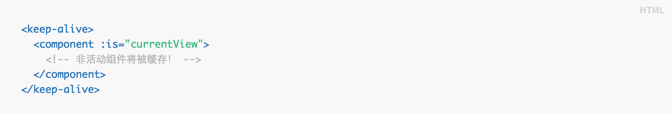
9.6 动态组件
Keep-alive
如果把切换出去的组件保留在内存中，可以保留它的状态或避免重新渲染。为此可以添加一个 keep-alive 指令参数：

